Slide 1
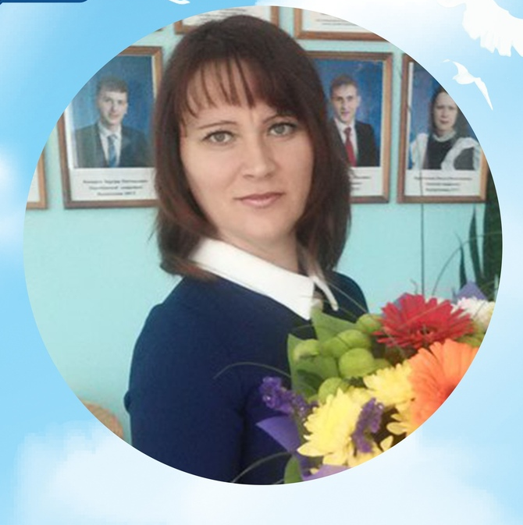
НАЗВАНИЕ «ФЛОРБОЛ ДЛЯ ВСЕХ»
НОМИНАЦИЯ: «МАЛАЯ РОДИНА»
АВТОР ПРОЕКТА: ЯРЛЫКОВА ОЛЕСЯ
Руководитель волонтерского объединения «Творим добро»

Slide 2
ЦЕЛИ И ЗАДАЧИ ПРОЕКТА
В период с сентября 2020г. - по декабрь 2021г. , вовлечь 22 волонтера,100 детей , 50 родителей из поселений Нефтеюганского района. Организовать и провести : 3 соревнования и 2 чемпионата школьной и семейной лиги, с целью привлечения детей и родителей в сельских поселениях к занятию спортом , а также формированию активной и здоровой жизни.
Задачи:
1. Организовать медиа освещение проекта.
2.Обучить волонтеров детей , родителей Нефтеюганского района игре флорбол.
3.Проводить совместно с волонтерами еженедельные тренировки с детьми и родителями.
4.Организовать и провести 3 соревнования в Нефтеюганском районе среди поселений, 2 чемпионата школьной и семейный лиги .
4.Создать флорбольный клуб для детей и родителей в Нефтеюганском районе.

Slide 3
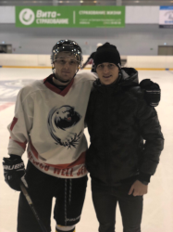
Волонтеры еженедельно проводят тренировочные занятия с родителями и детьми в своих поселениях, оказывают помощь в организации и проведении соревнований и чемпионатов.
ОБЩИЕ РЕКОМЕНДАЦИИ ПО СОСТАВЛЕНИЮ СМЕТЫ
Ярлыкова Олеся– руководитель волонтёрского объединения «Творим добро», автор проекта, работа с волонтерами, СМИ, ведение группы в социальных сетях.
Стулиев Алексей– специалист Физкультурно-спортивное объединение «Атлант» БУНР ФСО «Атлант», оказание помощи в обучении флорбола
Огорелков Данил – учитель физкультуры, оказание помощи в проведении тренировок и занятий по флорболу.
ПАРТНЕРЫ ПРОЕКТА
Рекомендации
Администрации поселений , школы Нефтеюганского района
СМИ местное телевидение «7канал», местная газета «Югорское обозрение»
Департамент Молодежной политики, Департамент спорта и культуры
Грантовая поддержка,
предоставление специалиста по
обучению волонтеров флорболу.
Предоставление спортзала, транспорта
К Репортажи,
публикации
о проекте

Slide 4
ИНФОРМАЦИОННАЯ ОТКРЫТОСТЬ
1
2
Упоминания в СМИ
Наличие видео или фото
https://vk.com/id326020829?w=wall-76529838_9667
Газета Нефтеюганского района
«Югорское обозрение». Тираж 1000 экз.
в презентацию вставьте 2-3 фотографии
https://vk.com/7channel_nefteugansk?w=wall-70627715_9615
https://vk.com/7channel_nefteugansk?w=wall-70627715_9757
Телекомпания Нефтеюганского района «7 канал»,
8129 подписчиков в соц. сетях
3
4
Упоминания в социальных сетях
Блог и значимые посты:
8
1. Группа в ВК «Флорбол для всех»
https://vk.com/public197451193
2. https://vk.com/public197451193?w=wall-197451193_11
https://vk.com/id326020829?w=wall-134579208_73712
https://vk.com/id326020829?w=wall-30662144_10534
https://vk.com/id326020829?w=wall-76529838_9667
https://vk.com/7channel_nefteugansk?w=wall-70627715_9615
https://www.instagram.com/p/CERtCSen3o6/?igshid=i3lvri9eyslj

Slide 5
КОЛИЧЕСТВЕННЫЕ И КАЧЕСТВЕННЫЕ ПОКАЗАТЕЛИ
Дети / 100
Увеличено количество детей школьного возраста, семей занимающихся спортом.
Обучены волонтеры, дети, родители технике флорбола.
Волонтеры / 22
Специалисты/ 2
Учителя физкультуры / 9
)
Родители / 50
1 статья в районной газете «Югорское обозрение»
2 эфира на местном телеканале «7 канал»
1324 просмотра постов, сюжетов статей о проекте
в период июль-август 2020
Организовано медиа освещение проекта
Партнеры / 6
Организованы и проведены тренировочные занятия ,
соревнования , чемпионаты в Нефтеюганском районе.
Создан флорбольный клуб в Нефтеюганском районе

Slide 6
ЦЕЛЕСООБРАЗОНОСТЬ БЮДЖЕТА
1
70 470-00
Флорбольный набор L700 (для детей)
по 1 набору (в каждое поселения)
2
81 720 -00
Флорбольный набор L900 (для взрослых)
по 1 набору (в каждое поселения)
3
73 000-00
Ворота флорбольные Royalstick
разборные с сеткой, 90х60 см (20 шт.,
в каждое поселения по 2 шт.)
4
73 000-00
Очки детские PROTECTIVE JR (100шт) (для безопасности )
5
15 000-00
Футболки для волонтеров

Slide 7
ЭТАПЫ ПРОЕКТА И МЕТОДЫ РЕАЛИЗАЦИИ
БЫЛО
СЕЙЧАС
ПЛАНЫ
БУДУЩЕЕ
БУДЕТ ПОСЛЕ РЕАЛИЗАЦИИ ПРОЕКТА
Заинтересованность и вовлечение волонтеров, детей, родителей к новому виду спорта.
Создание инициативной группы, освещение в соц.сетях.
Разработка методического материала по игре в флорбол.
Вовлечение 22 волонтеров, 9 учителей физкультуры, 2 специалистов Нефтеюганского района.
Проведение еженедельных тренировок волонтерами.
Проведение 3 соревнований и 2 чемпионатов волонтерами.
Активность детей и родителей к здоровому образу жизни,.
Объединение сельских детей и родителей на одной спортивной площадке.
Открыть флорбольный клуб в Нефтеюганском районе.
Проект «Флорбол для всех» станет началом развития в ХМАО-Югре нового вида спорта, даст развитие семейному вида спорта. Увеличится количество волонтеров , которые будут обучать детей и родителей флорболу. Конечно же увеличится количество детей и семей занимающихся спортом в сельских поселениях.
Низкая активность населения к спорту.
Обучение волонтеров технологии игры флорбола.
Проведение еженедельных тренировок волонтерами.
Закупка спортивного оборудования для реализации проекта.

Slide 8
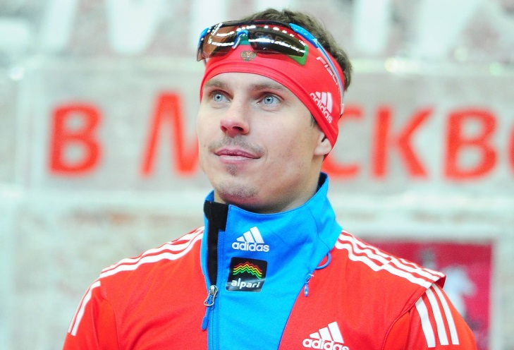
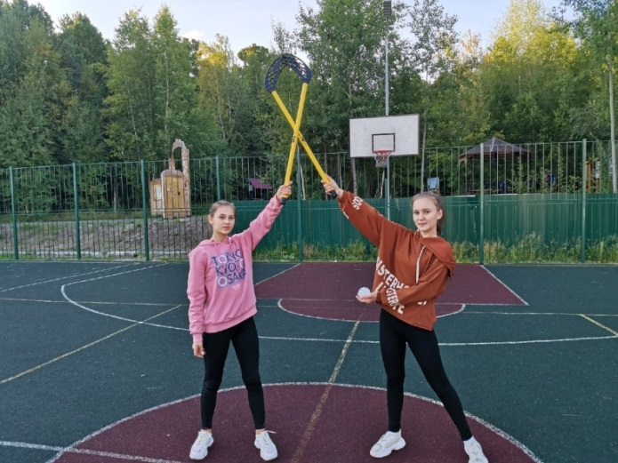
«Верьте в то, что делаете!»
Е.Устюгов
КОНТАКТЫ ПРОЕКТА: https://vk.com/public197451193

